Slide 1
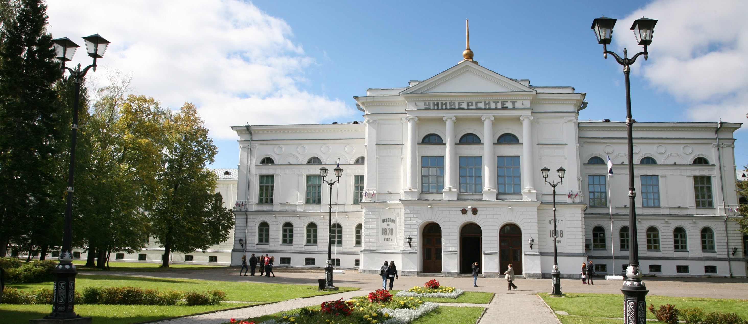

Разработка системы управления проектами с применением Agile и Scrum
Автор: Прокопьев Даниил Андреевич, группа 932204
Научный руководитель: канд. физ.-мат. наук Морозова А. С.

Slide 2
Системы управления проектами с применением Agile и Scrum
Курсовая работа посвящена разработке системы управления проектами с применением методологий Agile и Scrum, ориентированной на малые и средние команды разработчиков.
Цель курсовой работы — разработка прототипа системы управления проектами, основанной на методологиях Agile и Scrum, сочетающей простоту интерфейса, гибкость настройки и встроенные средства аналитики для эффективной работы малых и средних команд.

Slide 3
Проблема
Существующие системы управления проектами, такие как Jira, Trello и YouTrack, либо избыточно сложны и требуют длительного обучения, либо не обеспечивают достаточной гибкости и аналитики. Это особенно затрудняет работу малых и средних команд, которым нужна интуитивно понятная и быстро внедряемая система, поддерживающая ключевые принципы Agile и Scrum.

Slide 4
Решение
Разработка собственной системы управления проектами, основанной на методологиях Agile и Scrum, которая сочетает:
Простоту интерфейса (как у Trello),
Гибкость настройки процессов (как у YouTrack),
Встроенные средства аналитики и отчётности (как у Jira),
Поддержку ролей Scrum, спринтов, канбан-доски, а также интерактивного взаимодействия через современные веб-технологии (Vue.js, ASP.NET Core, PostgreSQL),
И возможность быстрого внедрения и масштабирования без необходимости в сложной настройке или сторонних плагинах.

Slide 5
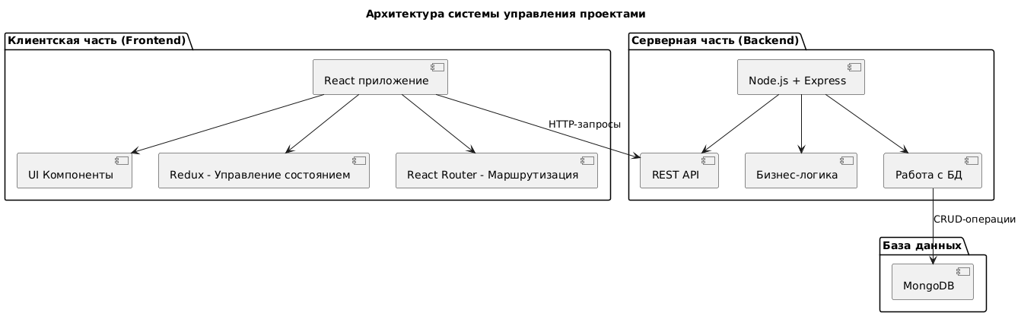
Как было реализованно

Slide 6
Выбор базы данных
MongoDB: Используется как основная реляционная база данных . Поддерживает сложные запросы, транзакции и обеспечивает целостность данных через внешние ключи и индексы.
Преимущества: Подходит для структурированных данных (проекты, спринты, задачи, пользователи), поддерживает JSONB для гибкости (например, для хранения отчётов)

Slide 7
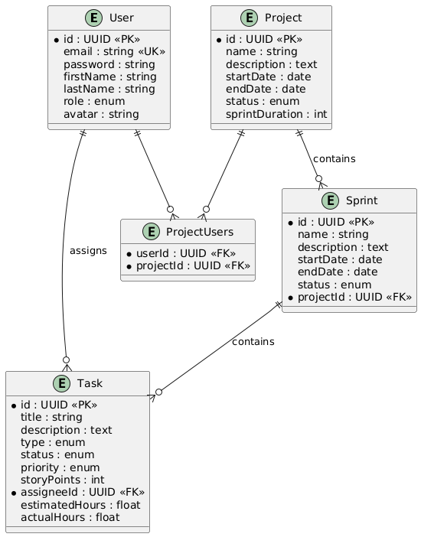
ER Диграмма базы данных

Slide 8

Как была реализованна база данных
Настроил подключение к MongoDB
Были созданы Следующие модели
User.js
Project.js
Sprint.js
Task.js

Slide 9
Основные модули системы
Модуль аутентификации
Регистрация/авторизация
JWT токены
Управление сессиями
Модуль управления проектами
Создание/редактирование проектов
Управление участниками
Настройки проекта
Модуль управления спринтами
Планирование спринтов
Отслеживание прогресса
Управление задачами
Модуль отчетности
Генерация отчетов
Аналитика
Визуализация данны

Slide 10
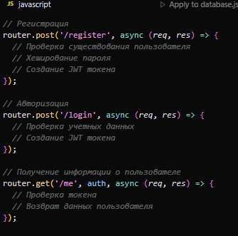
Как были реализованны модули
/register — Регистрация
/login — Авторизация
/me — Информация о пользователе

Slide 11
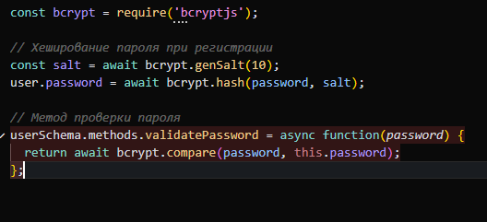
Безопасность
Уровни безопасности
Аутентификация
Авторизация
Защита данных
CORS политики

Slide 12
Преимущества
Технические преимущества
Современный стек технологий
Архитектурные решения
Функциональные преимущества:
Управление проектами:
Управление спринтами:
Управление задачами:

Slide 13
Итоговое решение
Я разработал систему управления проектами в стиле Agile, включающую:
Функции: управление проектами и задачами, спринты, чат, уведомления, отчёты.
Архитектуру: клиент-серверная модель с REST API, WebSocket, MongoDB и JWT
UI: адаптивный интерфейс, тёмная/светлая тема, Kanban-доска, диаграммы
Безопасность: JWT-аутентификация, контроль доступа, защита данных
Аналитику и отчёты: генерация метрик, аналитика прогресса
Это решение помогает командам планировать, отслеживать, коммуницировать и анализировать проектную деятельность в едином пространстве.

Slide 14
Итоги
Архитектурные решения:
Модульная структура приложения
Типизированные модели данных
Оптимизированная производительность
Масштабируемая архитектура
Безопасное хранение данных
Функциональные результаты:
Успешно внедрена методология Agile/Scrum
Реализовано управление спринтами и задачами
Создана система отслеживания прогресса
Внедрена система уведомлений
Реализовано управление пользователями
Технические достижения:
Реализована полноценная система управления проектами
Создан современный веб-интерфейс на React + TypeScript
Разработано REST API на Node.js + Express
Внедрена система аутентификации и авторизации
Реализовано управление состоянием через Redux

Slide 15
Спасибо за внимание!

Slide 16
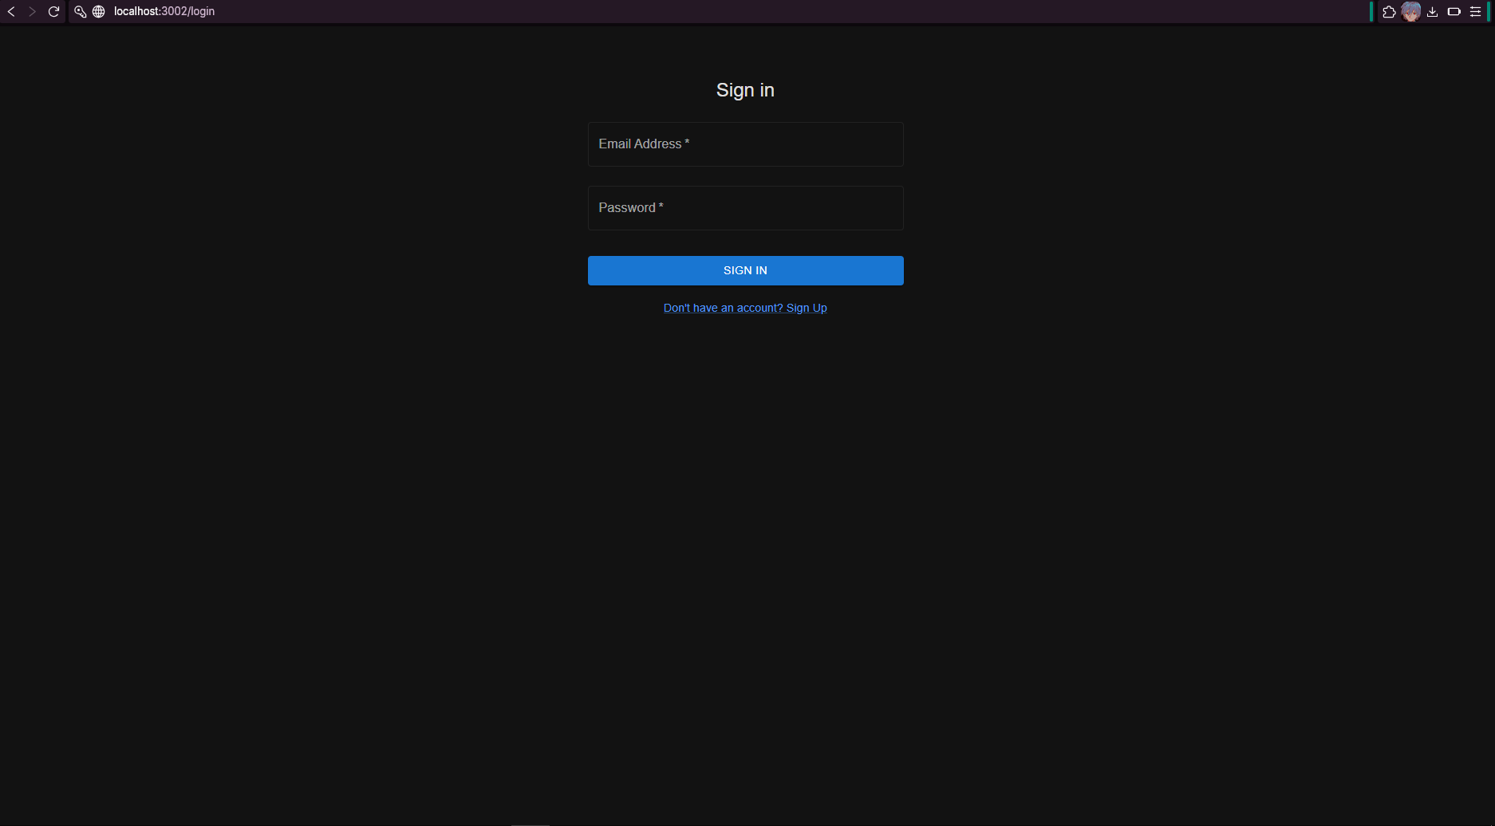
Приложение

Slide 17
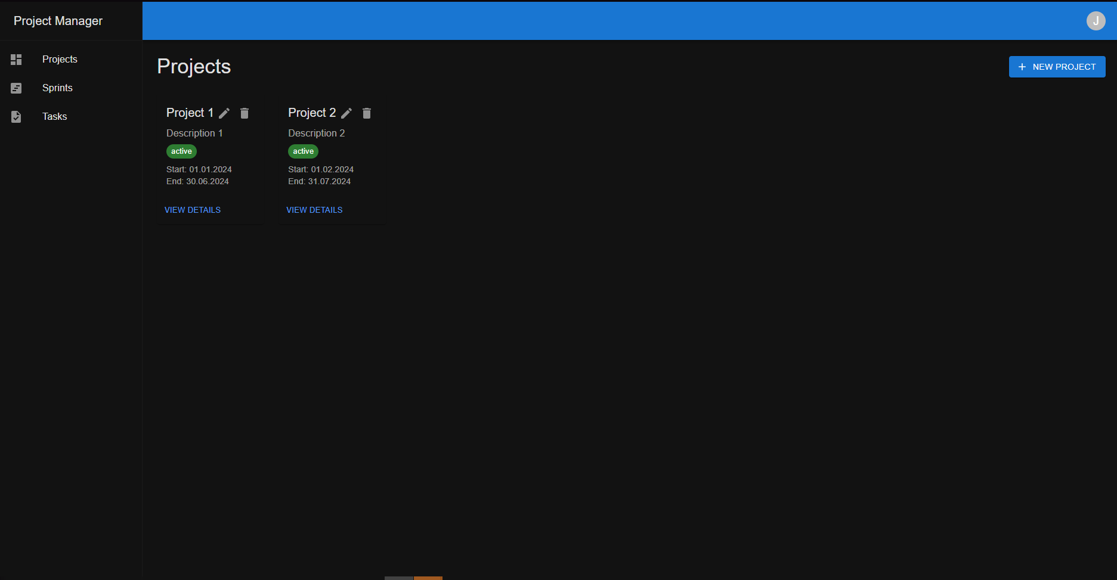

Slide 18
